Slide 1
«По праву памяти, без срока давности…»
Рассказ о моём прадеде
Выполнил ученик Ярковской СОШ,
2 «б» класс
Быстров Степан

Slide 2
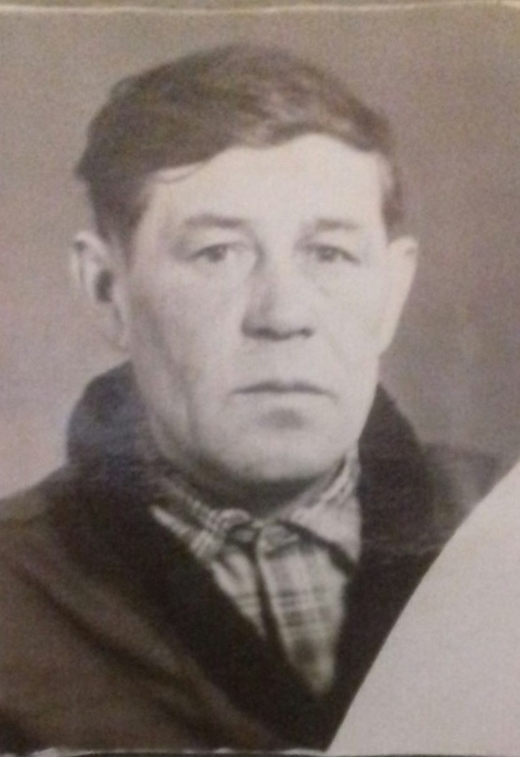
«Задохнулись канонады, В мире тишина, На большой земле однажды Кончилась война. Будем жить, встречать рассветы, Верить и любить. Только не забыть бы это, Не забыть бы это, Лишь бы не забыть!» Р.Рождественский Я хочу рассказать о моём прадеде Арефьеве Николае Михайловиче (1925-1975 г.г.). Прадедушка родился в 1925 году в д.Тимошева,Азнакаевского района, Татарской АССР. В 1942 году, в возрасте 16 лет, ушел добровольцем на фронт. Воинское звание- связист (линейный надсмотрщик кабельно-телеграфной роты).

Slide 3
Свой боевой путь начал на Украинском фронте. Участвовал в наступательной операции на Изюм-Барвенковском направлении (Украина), освобождении Донбасса, ликвидации Запорожского плацдарма немцев, Днепропетровской наступательной операции, Никольско-Криворожской наступательной операции, Березнеговато-Снигирёвской наступательной операции, разгроме одесской группировки противника, разгроме немецко-румынских войск в Крыму и под Одессой, разгроме немцев в Белоруссии, разгроме немцев в Польше, Берлинской наступательной операции. Победу встретил в Германии, близ г. Лейбциг. В боях был неоднократно ранен, контужен. Некоторое время считался без вести пропавшим.

Slide 4
За героизм и мужество, проявленные в боях, мой прадедушка был награжден медалью «За отвагу», Орденом Красной звезды.

Slide 5
После войны прадедушка жил и работал в г. Азнакаево, Республики Татарстан. Воспитал шестерых детей (пятеро дочерей и сына). Раны, полученные во время войны, подорвали здоровье, и в 1975 году прадедушки не стало. К сожалению, ему не удалось увидеть ни своих внуков, ни правнуков, но мы знаем о нём, гордимся и всегда будем чтить его память!
На фото прадедушка Николай Михайловичи и прабабушка Анна Васильевна (труженица тыла, всю войну проработавшая трактористом).

Slide 6
«Спасибо деду за Победу, За все военные года… За то, что он за нашу землю В атаку смело шёл всегда… За то, что годы молодые Не пожалел он потерять… За то, что Родину не дрогнув, Ушёл мальчишкой защищать… … За то, что мы живём на свете Без взрывов бомб и без стрельбы За счастье жить, как вольный ветер Не зная ужасов войны…» М.Кривов

